Slide 1

LABORATORIO DI TECNOLOGIE DELL’INFORMAZIONE
E DELLA COMUNICAZIONE PER LA DIDATTICA
Corsi TFA - 2015
Google
Drive
nella
didattica
prof. Antonio Izzo

Slide 2


Google Drive nella didattica:
cos’è e come si usa
a
Comunicare, condividere,
creare un ambiente di
pprendimento
interattivo

Slide 3
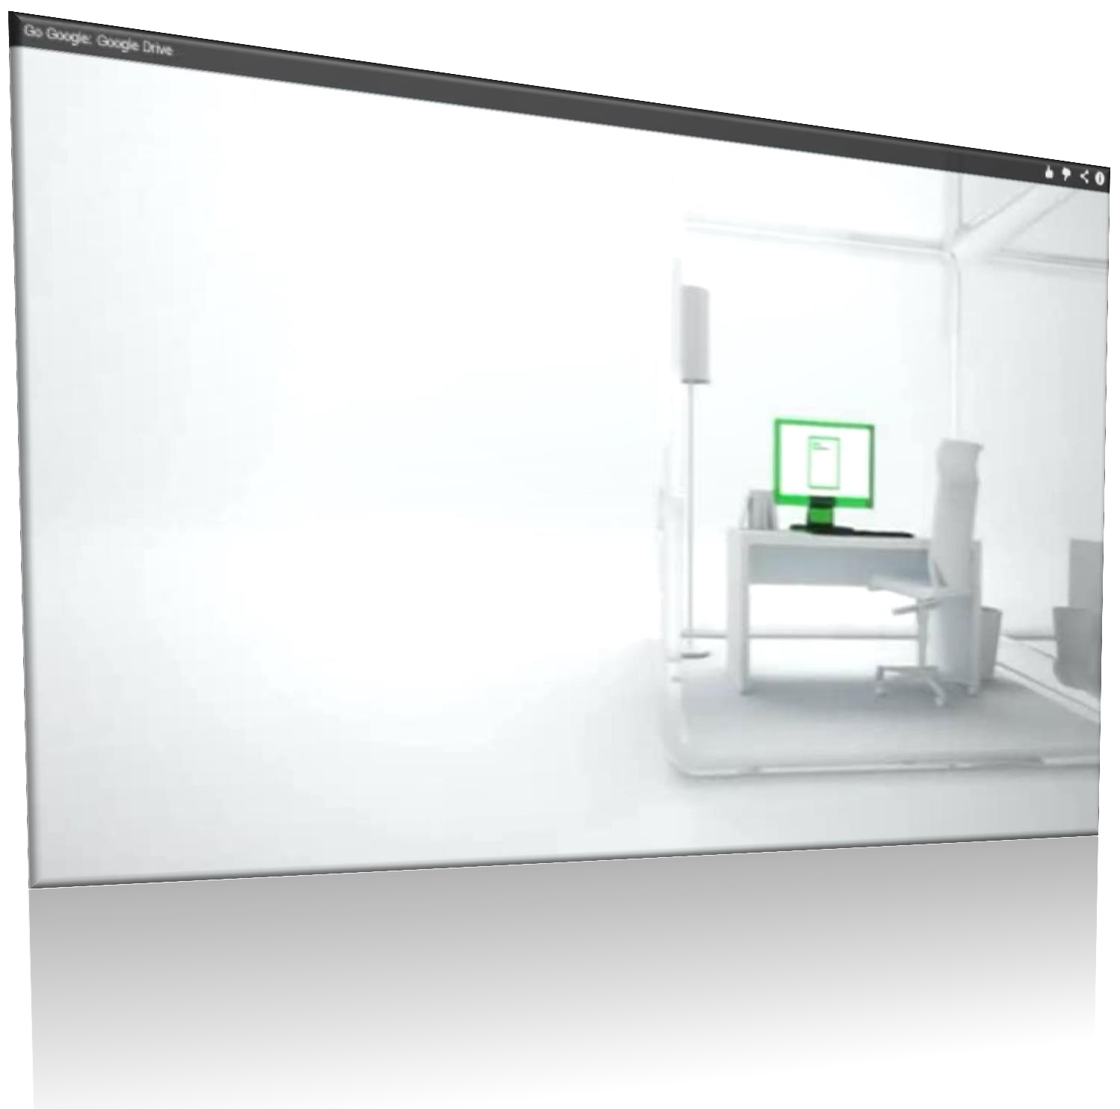
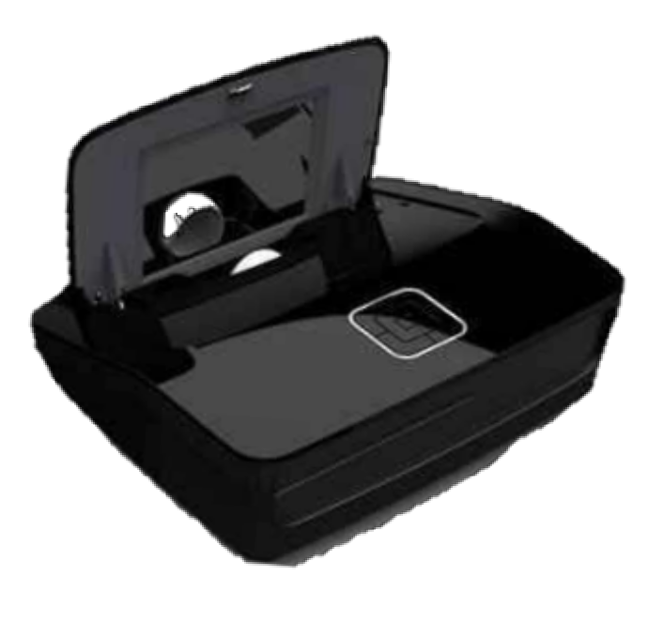

Goo
gle Drive:
un video
introduttivo

Slide 4
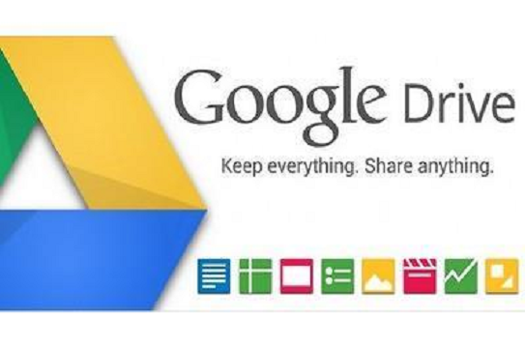

Google
Drive: cos'è
è un disco remoto in cui
condividere documenti, ma è
parte di un sistema integrato
di servizi ai quali si accede
con un unico account, quello
della casella di posta
elettronica, Gmail.
E’ necessario quindi avere un
account su Google del tipo
nomecognome@gmail.com
che viene rilasciato
gratuitamente attraverso una
semplice e veloce
registrazione.

Slide 5


Google Drive e Google Do
Una volta attivata la casella di posta
(che è già uno strumento di relazione)
si può attivare Google Drive, ma anche
sistema Office Automation di elaborazi
documenti (Google Documenti) anche in
forma collaborativa (ecco quindi la prima
utilità per la didattica).
cumenti
un
one di
•
NB: con un passaggio che viene quasi reso obbligato, si
attiva Google+ che è il social network con cui Google vuole
fare concorrenza a Facebook.

Slide 6

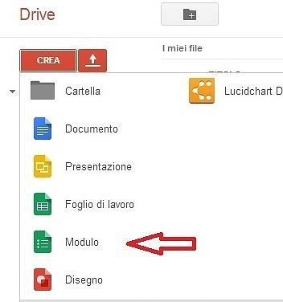
Google
Drive:
•
creazione di file
Google Drive, comprende quelli
che una volta venivano chiamati
Google Docs, ovvero l’editor di
testo, i fogli di calcolo, disegni,
presentazioni, moduli (sondaggi
e/o test).
Consente di salvare “in the cloud”
tutti i vostri documenti condivisi
che, oltretutto, sono editabili in
qualsiasi momento, anche in
contemporanea, e la veloce
funzione di salvataggio
automatico consente di non
perdere mai nessuna modifica
fatta ai files.
•

Slide 7

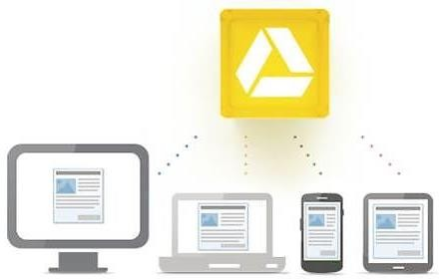
Google
Drive:
condivisione di file
Lavorate con i colleghi, fate lavorare in
ruppo i vostri ragazzi anche a distanza.
gni scelta sarà condivisa grazie alla
unzione “Inserisci commento”, che
crea un fumetto a margine del
ocumento nel quale i vari autori
ossono discutere su modifiche da
pportare o su azioni da fare.
g
O
f
d
p
a
s
p
p
o
i
possono
caricare
file
creati
in
recedenza
(documenti
di
testo,
resentazioni, fogli di calcolo, pdf, ecc.)
rganizzandoli in cartelle.
Il materiale può essere pubblicato on
line e così «embeddato» incorporato in un blog.

Slide 8
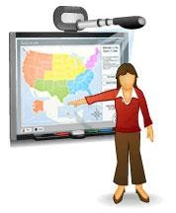
Google
con
Drive: integrazione
altre
•
tecnologie
Questa modalità di lavoro
rappresenta già da tempo una risorsa notevole per gli insegnanti
insegnanti, che possono in
questo modo realizzare degli
ambienti di apprendimento e di
condivisione delle loro lezioni.
I materiali che i docenti preparano per la LIM possono essere salvati nel formato PDF e caricati
nell’ambiente di Google
Documents per essere messi a
disposizione degli studenti.
•

Slide 9


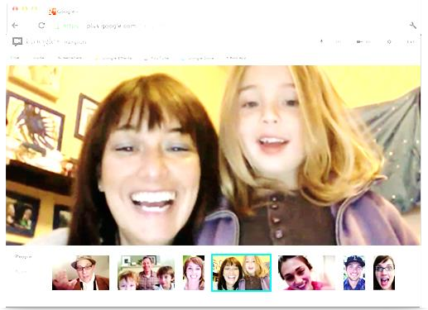
Google Drive Hangouts:
non
solo documenti…
•
Hangouts permette non solo di svolgere
gratuitamente delle conference «calls»
fino ad un massimo di nove partecipanti
(a differenza di Skype), ma consente
anche di condividere il proprio schermo
con le persone con cui stiamo
comunicando.
Inoltre, attraverso un plugin dedicato, è
possibile lavorare anche su Google Drive,
vedendo “in diretta” cosa stanno
modificando all’interno del documento i
propri colleghi, grazie ai cursori di colori
diversi.
•

Slide 10
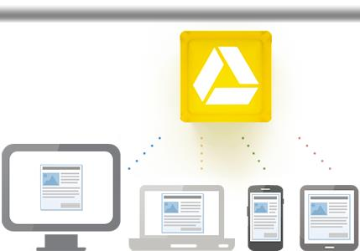
Google
Drive:
creazione
di
file
1.
Accedi
a Google Drive
(per
PC):
https://drive.google.com
(per disp. mobili): http://www.google.it/mobile/drive/
installa Google Drive sul computer o sul dispositivo mobile;
metti i file in Google Drive;
da questo momento li avrai sempre disponibili con qualsiasi
dispositivo.
2.
3.
4.
Tutorial Google Drive
10/1
6

Slide 11




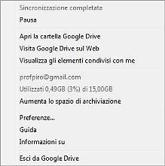
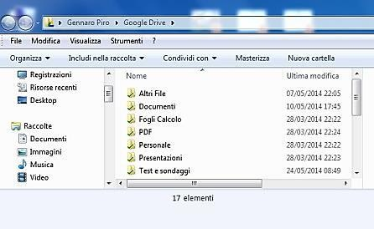

Google Drive:
Sulla barra delle applicazioni
dopo
l’installazione
sarà
presente questa
icona
Sul PC è stata creata una cartella, dove
Cliccando sull’icona si apre
il menù
contestuale che ci presenta diverse
opzioni apriamo la cartella locale
risiederanno tutti i file e cartelle sincronizzabili
con la cartella online
Tutorial Google Drive
11/16

Slide 12

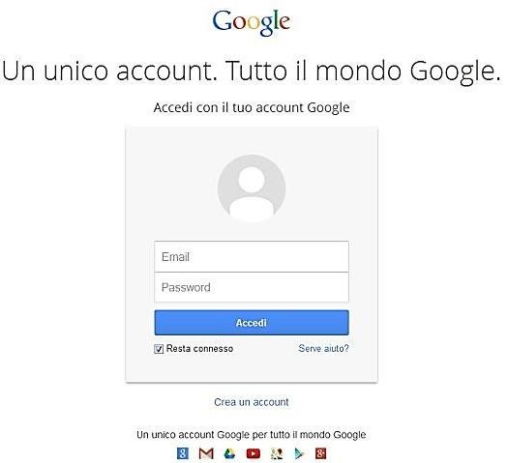
Google Drive: login
1.
Effettuare
il
login:
https://accounts.google.com/ServiceLogin?hl=IT
Tutorial Google Drive
12/16

Slide 13



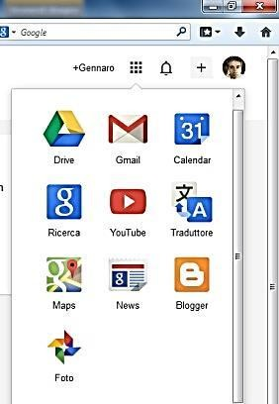





Google Drive: login
te
2. Nella pagina
con i
dati
personali
individuare e cliccare sulla
seguen
icona
(App)
3. Si apre il menù con le icone delle
applicazioni disponibili
dell’ «universo» Google; in questo
caso scegliere «Drive»
NB La disposizione delle icone delle applicazioni è
personalizzabile: quindi è possibile che in PC diversi, la
posizione delle icone possa cambiare
Tutorial Google Drive
13/16

Slide 14


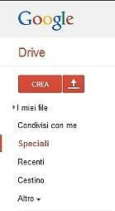










Google
Drive:
funzioni principali
Pulsante per iniziare a
creare i diversi
documenti
Pulsante per caricare
un documento già
esistente
Funzioni secondarie
Tutorial Google Drive
14/16

Slide 15

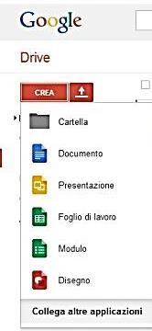




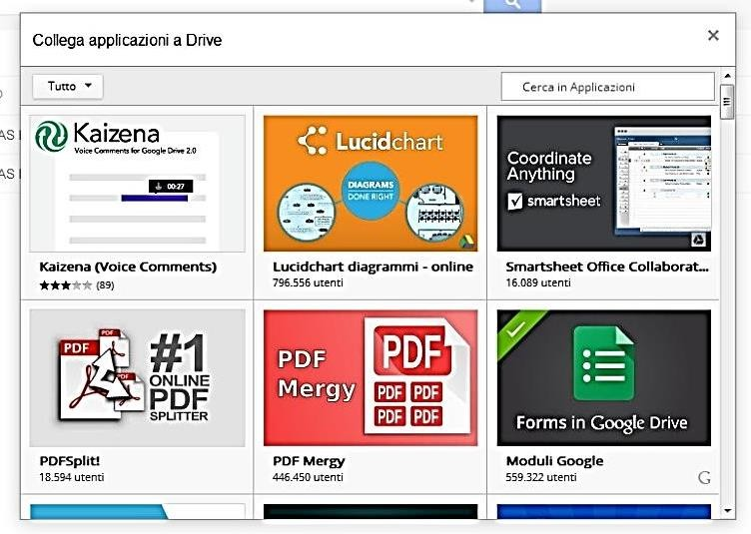



Google
Drive: creare i documenti
) Cliccare su pulsante «CREA»
) Scegliere dal menù la tipologia di documento desiderato
1
2
NB «Collega altre applicazioni»
consente di collegare risorse
esterne, anche non di Google, e
suddivise per categorie:
Interessanti quelle dedicate alla
didattica (istruzione) per
esempio l’applicazione
«Lucidchart» per creare mappe
concettuali, flowchart, etc.
Tutorial Google Drive
15/16

Slide 16


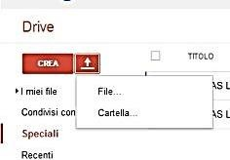


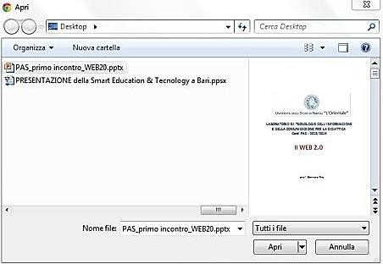

Google
Drive:
caricare
un
file
esistente
1. Cliccare su questo pulsante
2. Dalla menù scegliere il file o la cartella* da caricare
*= (solo se si usa Google Crome)
3. dalla finestra di dialogo, scegliere il file e quindi cliccare su «apri»
Tutorial Google Drive
16/16

Slide 17

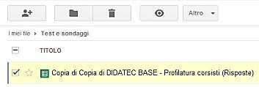


Google Drive: gli altri pulsanti
Selezionando un file o una cartella apparirà una riga di altri
comandi:
Scopriamo le loro funzioni:
Condividi
Organizza
Rimuovi
Anteprima
Tutorial Google Drive
17/16

Slide 18

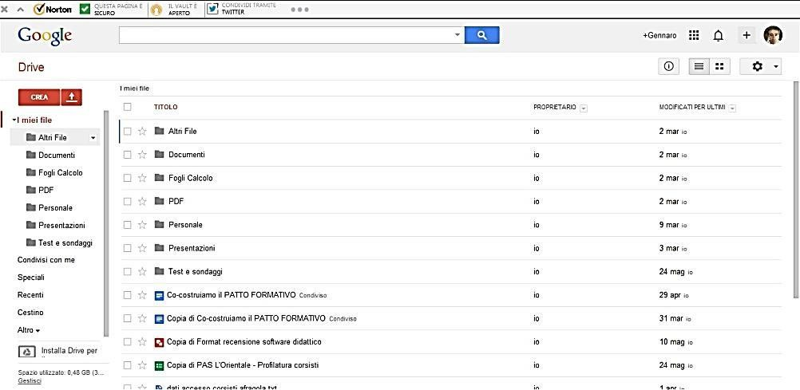
Google Drive: i miei file
Nella sezione «I miei file» risiedono tutti i file e le cartelle
personali
archiviati
su
Google
Drive
(sia
online
che
sul
PC)
Tutorial Google Drive
18/16

Slide 19

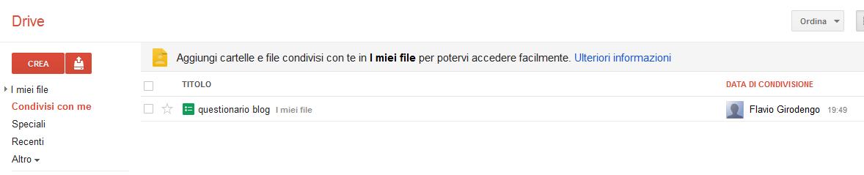
Google Drive: condivisi con me
Questa funzione
consente
di
visualizzare
i
file
e
le
te
cartelle
che i
collaboratori
hanno condiviso
con
(Proprietario del file o della
cartella e l'ora
dell'ultimo
salvataggio
da
parte
di
un
collaboratore)
Ciro Esposito 20: 15
Tutorial Google Drive
19/16

Slide 20

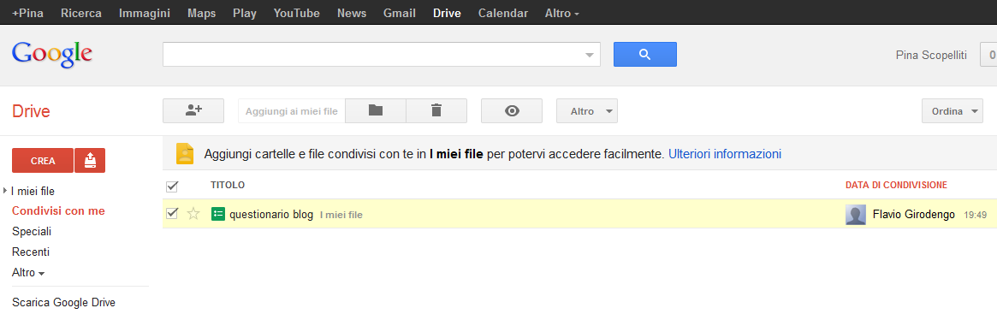
Google Drive: sincronizzazione dei file condivisi
1.
2.
3.
Fai clic su Condivisi con me.
Seleziona file o cartelle.
Fai clic sul pulsante Aggiungi a I miei file. I file verranno automaticamente sincronizzati con la cartella Google Drive sul tuo computer
Tutorial Google Drive 20/16

Slide 21

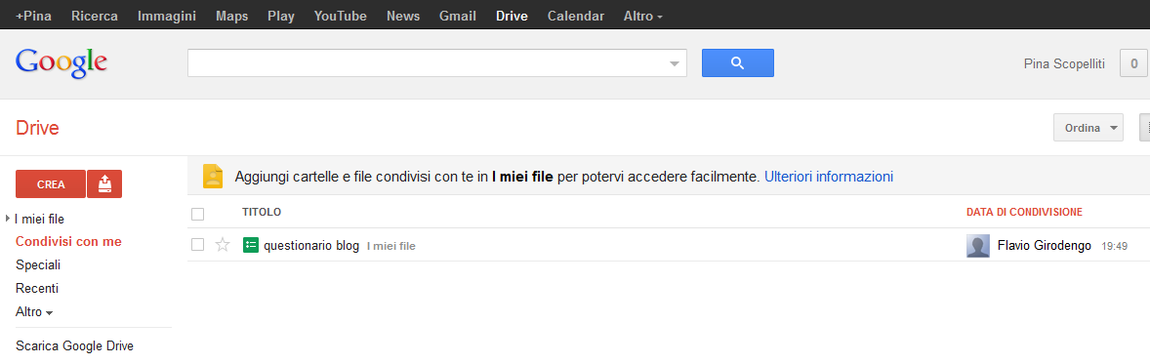

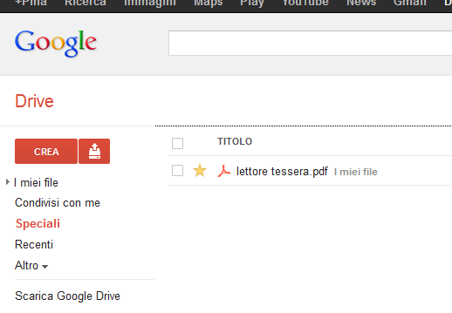

Google Drive: file «speciali»
Contrassegnando i file e/o cartelle con una stella,
potranno
essere
individuati
facilmente
in
seguito.
Dopo aver cliccato
sulla stella (diventa
di colore giallo)
Tutorial Google Drive
21/16

Slide 22

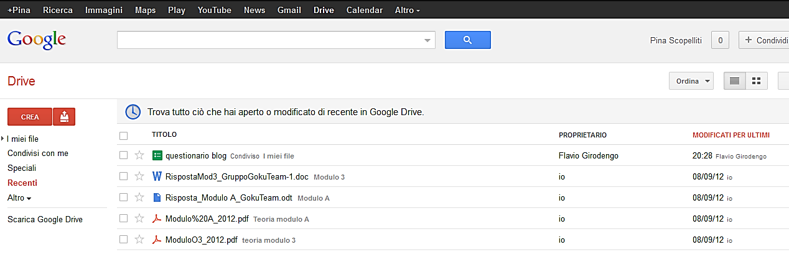
Google Drive: file recenti
Trova tutto ciò che hai aperto
o modificato
di
recente
in
Google
Drive.
Tutorial Google Drive
22/16

Slide 23

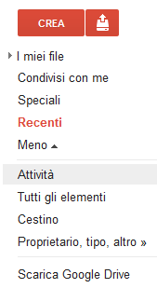














Google Drive: altre funzioni
Cliccando
si
aprono
altre
voci
del
menù
Vedi in tempo reale gli aggiornamenti di tutto ciò che tu e gli altri avete modificato.
Si vedono tutti gli elementi memorizzati.
Sposta i file non più necessari nel Cestino. "Svuota cestino" per eliminare gli elementi in modo permanente e liberare spazio di archiviazione.
Visualizza gli elementi in ordine di tipo, proprietario e di visibilità.
Tutorial Google Drive
23/16

Slide 24
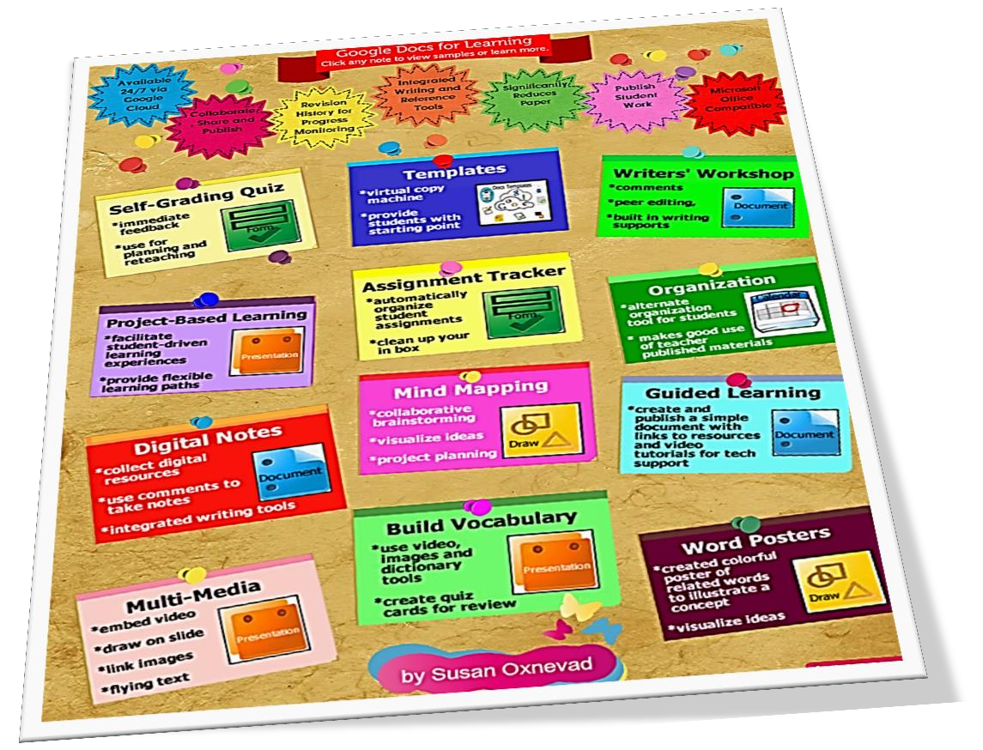
Google Drive:
esempi
di
utilizzo nella didattica
http://www.scoop.it/t/google-docs-for-
learning
http://d97cooltools.blogspot.fr/p/google-
docs.html#.U4O17_l_tMA
http://soxnevad.edu.glogster.com/bulletin-board

